Slide 1
6. Целочисленное программирование

Slide 2
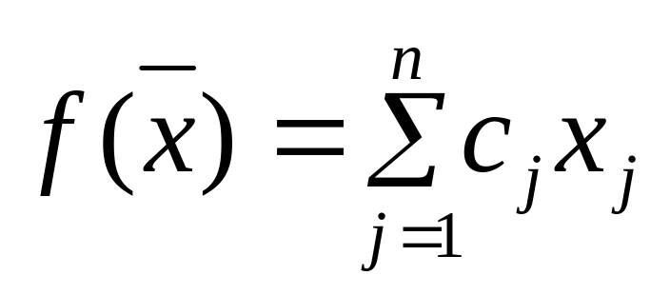
6.1. Типы целочисленных оптимизационных моделей
В общем виде задача целочисленного
линейного программирования (ЦЛП)
формулируется следующим образом:
найти максимум целевой функции

Slide 3
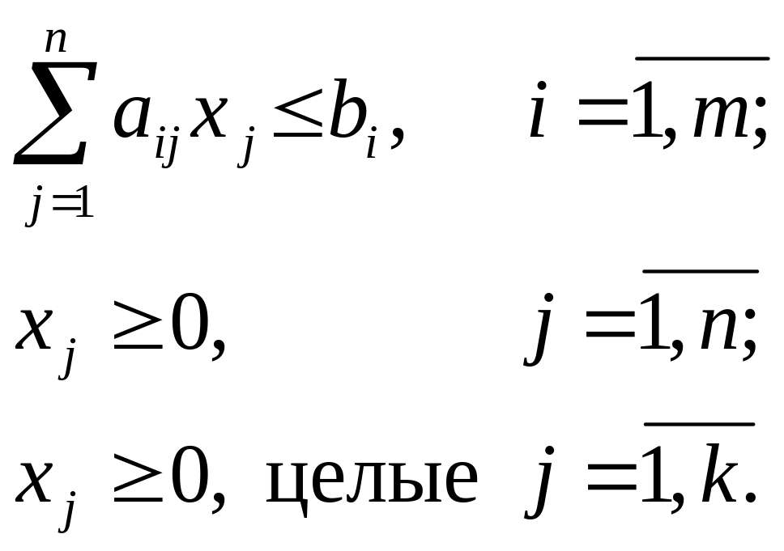
при ограничениях
Если k=n, то задача полностью
целочисленная.
Если k<n, то задача является частично-
целочисленной.

Slide 4
Иногда ЗЦП решают приближенно,
используя метод округленного решения.
Для этого решают задачу без учета
целочисленности переменных, а затем в
полученном оптимальном решении
округляют результаты до ближайших
целых значений.

Slide 5
Использование таких решений
допустимо в тех ситуациях, где значения
переменных достаточно велики и
погрешностью округления можно
пренебречь.
Если значения переменных невелики,
то округление может привести к
значительному расхождению с
оптимальным решением.

Slide 6
Рассмотрим ниже специальные методы
решения целочисленных задач: метод
ветвей и границ, метод Гомори
(отсекающих плоскостей), а также
использование оптимизатора Excel
«Поиск решения».

Slide 7
6.2. Методы решения задач целочисленного программирования

Slide 8
а) метод ветвей и границ
Алгоритм метода ветвей и границ
предусматривает декомпозицию исходной
задачи линейного программирования
(ЗЛП) на последовательность задач,
содержащих дополнительные ограничения
на переменные решения, которые затем
оптимизируются.

Slide 9
1. Процесс начинают с решения
задачи симплексным или графическим
методом без учета требования на
целочисленность переменных.
Эту задачу обозначают ЗЛП-0.
Если все переменные оптимального
плана целые, то этот план является
оптимальным и для задачи
целочисленного программирования.

Slide 10
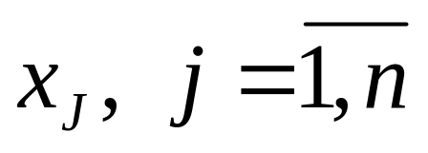
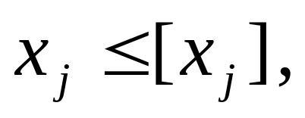
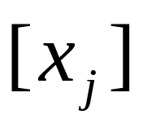
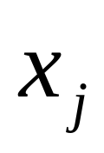
Если некоторая переменная
не получила целочисленного значения, то
производится ветвление на две новые
задачи ЗЛП-1, ЗЛП-2.
Одна из задач ЗЛП-1 представляет
собой задачу ЗЛП-0, дополненную
ограничением
где - целая часть числа .

Slide 11
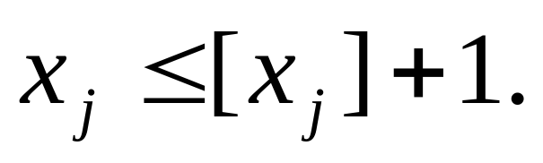
Вторая образуется путем добавления к
задаче ЗЛП-0 ограничения
Следует отметить, что выбор
нецелочисленной переменной может
быть произвольным и определяться
следующим образом:

Slide 12
  переменная представляет важное решение, принимаемое в рамках данной задачи;
  по возрастанию или убыванию индексов;
  коэффициент в целевой функции при этой переменной существенно превосходит все остальные.

Slide 13
2. Задачи ЗЛП-1 и ЗЛП-2 решаются
самостоятельно. Ветвь оканчивается,
если область допустимых решений пуста,
либо ее оптимальное решение полностью
целочисленное. В противном случае
возникает необходимость в продолжение
ветвления с п.2, обозначая следующие
номера задач ЗЛП в естественном
порядке ЗЛП-3, ЗЛП-4,... .

Slide 14
Процесс решения можно представить
в виде дерева, в котором вершина
ЗЛП-0 отвечает начальному плану
решения задачи, а каждая из соединенных
с ней ветвью вершин отвечает
оптимальному плану следующей задачи.

Slide 15
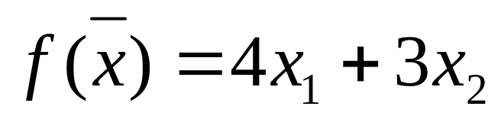
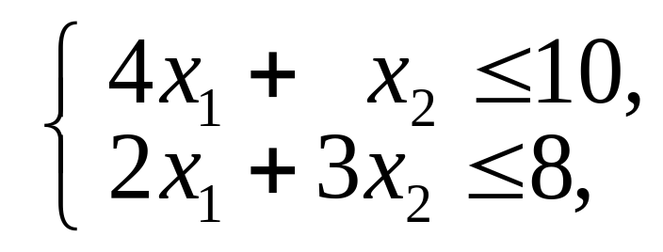
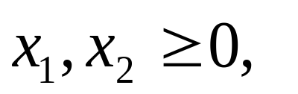
Пример 6.1. Максимизировать
целевую функцию
при ограничениях
целые.

Slide 16
Решение. Воспользуемся графическим
методом решения задачи.
1. Решим исходную задачу без учета
требования целочисленности
переменных.
Обозначим эту задачу линейного
программирования ЗЛП-0.

Slide 17
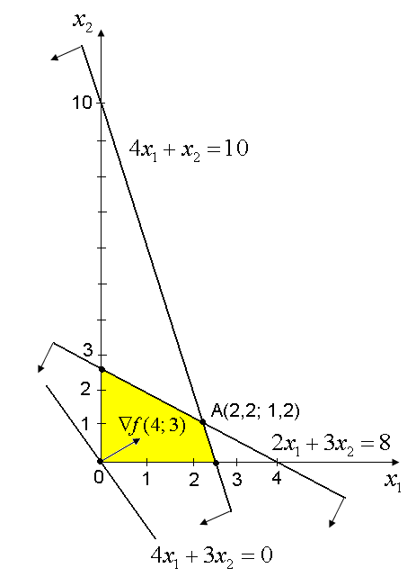

Slide 18
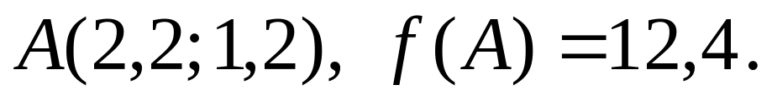
На рис. 6.1 штриховкой выделен
многоугольник решений данной задачи.
Максимальное значение достигается в
точке
Решение не является целочисленным.

Slide 19
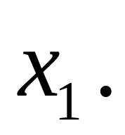
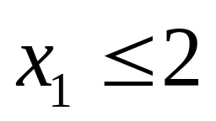
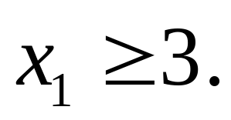
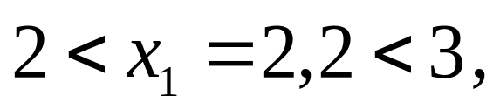
Следующий шаг метода ветвей и
границ состоит в ветвлении по одной из
целочисленных переменных, имеющих
дробное значение, например
Для этого добавим к задаче ЗЛП-0 два
новых ограничения и
Этими ограничениями удаляется
интервал в котором нет
целых значений .

Slide 20
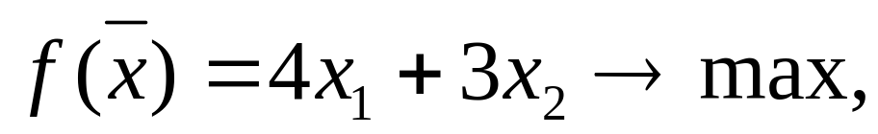
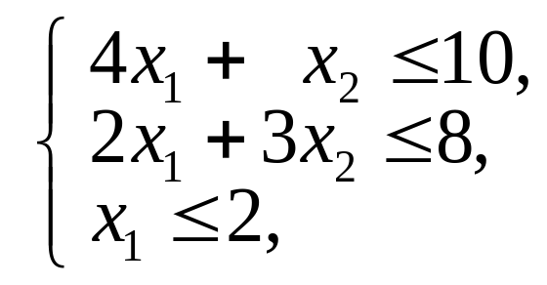

Таким образом, в процессе ветвления
создаются две новые задачи ЗЛП-1 и
ЗЛП-2.
ЗЛП-1 ЗЛП-2
целые. целые.

Slide 21
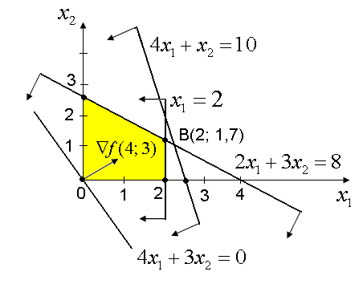

2. Решим задачу ЗЛП-1 графически.
Из рисунка видно, что максимальное значение достигается в точке
Решение задачи нецелочисленное.

Slide 22
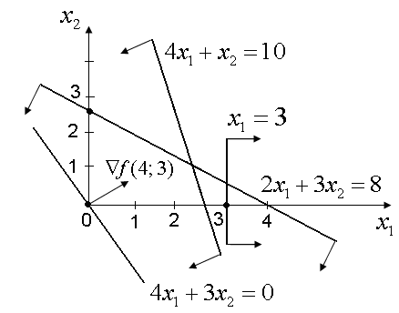
3. Решим задачу ЗЛП-2 графически.
В данном случае множество допустимых решений пусто. Система ограничений
несовместна и задачу ЗПЛ-2 можно исключить из дальнейшего рассмотрения.

Slide 23
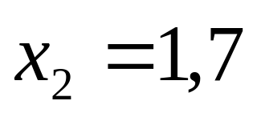
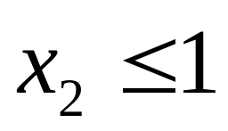
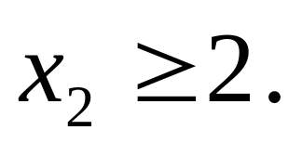
Теперь продолжим исследование
задачи ЗЛП-1, поскольку значение
нецелое. Произведем еще одно
ветвление задачи путем введения
ограничений и
В результате получаем две новые
задачи ЗЛП-3 и ЗЛП-4.

Slide 24
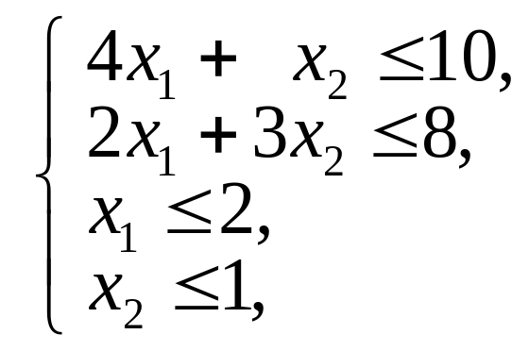

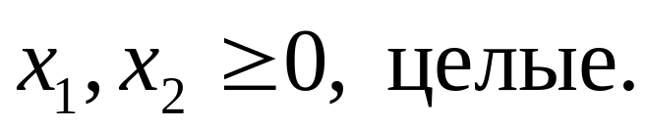
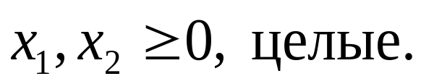
ЗЛП-3 ЗЛП-4

Slide 25
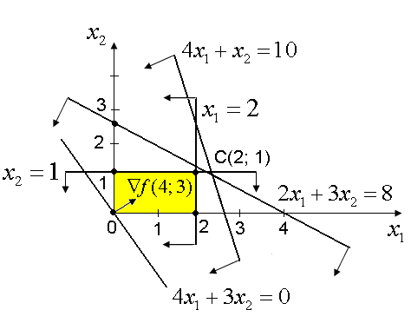

4. Решим задачу ЗЛП-3 графически.
Максимальное значение достигается в точке
Решение задачи целочисленное.

Slide 26
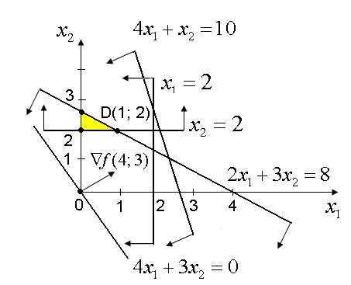

5. Решим задачу ЗЛП-4 графически.
Максимальное значение достигается в точке
Решение задачи целочисленное.

Slide 27
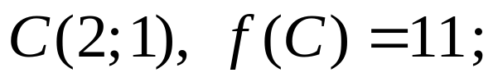
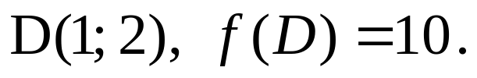
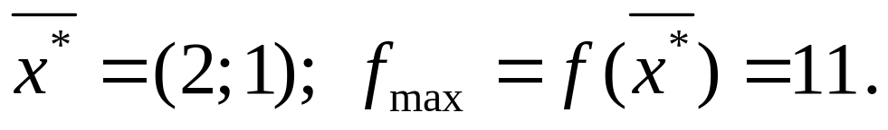
Таким образом, ветвление всех задач
закончено. Получено два целочисленных
решения:
в задаче ЗЛП-3 – точка
в задаче ЗЛП-4 – точка
Оптимальному решению соответствует
точка с наибольшим значением целевой
функции. В данном случае

Slide 28
Информацию, полученную из задач
ЗЛП-0 – ЗЛП-4 можно отметить на
дереве решений.

Slide 29
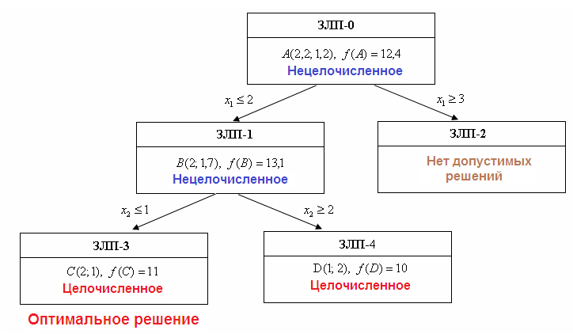

Slide 30
Метод Гомори
(отсекающих плоскостей)
Сущность метода Гомори заключается в построении дополнительных ограничений, учитывающих требование целочисленности. По мере введения этих ограничений многогранник допустимых решений задачи постепенно деформируется до тех пор, пока координаты оптимального решения не станут целочисленными.

Slide 31
Название метода «отсекающих плоскостей» связано с тем, что вводимые дополнительные ограничения отсекают некоторые области многогранника допустимых решений, в которых отсутствуют точки с целочисленными координатами.

Slide 32
Алгоритм метода состоит в следующем.
1. Исходная задача решается симплексным методом без учета требования на целочисленность переменных. Если все переменные оптимального плана целые, то этот план является оптимальным и для задачи целочисленного программирования.

Slide 33
2. Если среди переменных оптимального решения есть нецелые, то к ограничениям задачи добавляется дополнительное ограничение.
Для построения этого ограничения необходимо в оптимальной симплекс-таблице выбирать нецелую переменную с максимальной дробной частью. Для этой переменной строится отсечение Гомори по следующему правилу:

Slide 34
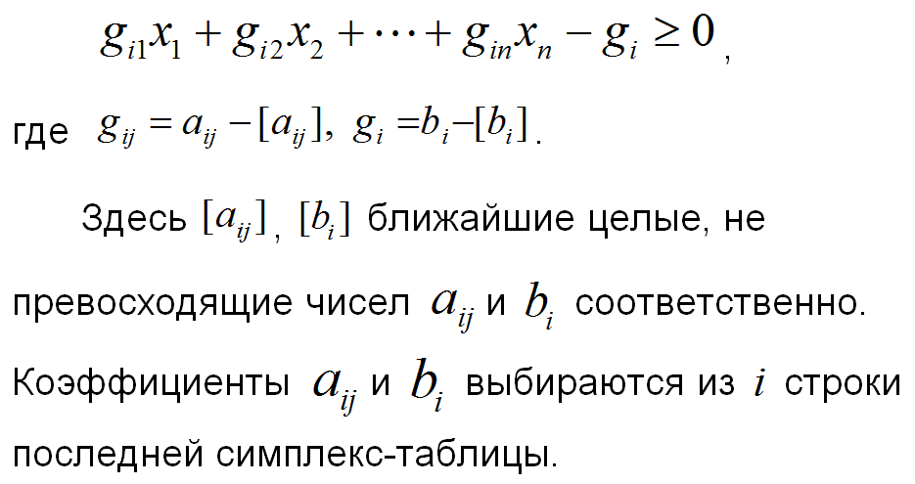

Slide 35
3. Составленное ограничение вводится в оптимальную симплекс-таблицу дополнительной строкой.
4. Полученная задача решается симплекс-методом. Если решение приводит к целочисленному оптимальному плану, то искомая задача решена. Если решение нецелочисленное, то снова добавляется одно дополнительное ограничение, и процесс вычислений повторяется. Проделав конечное число итераций, либо получаем оптимальный план задачи целочисленного программирования, либо устанавливаем ее неразрешимость.

Slide 36
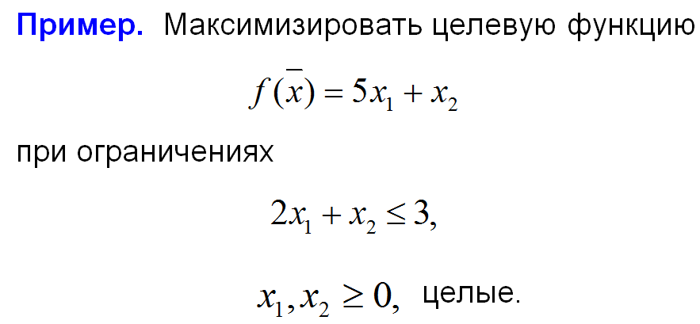
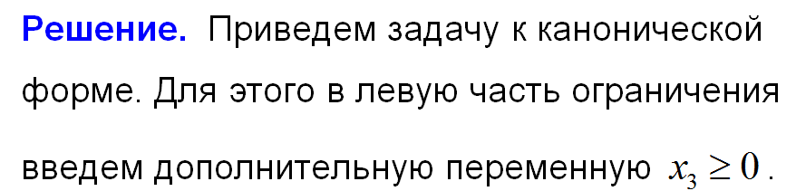

Slide 37
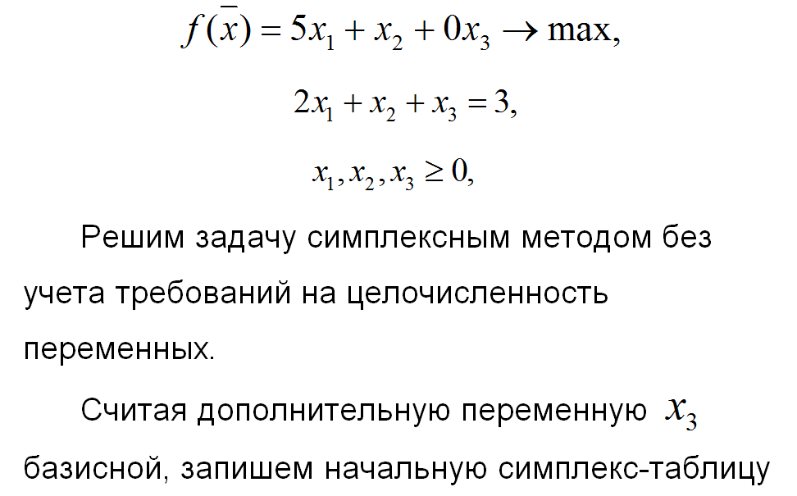

Slide 38
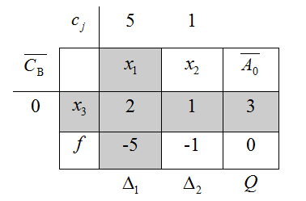
Проведем преобразования симплекс-таблицы

Slide 39
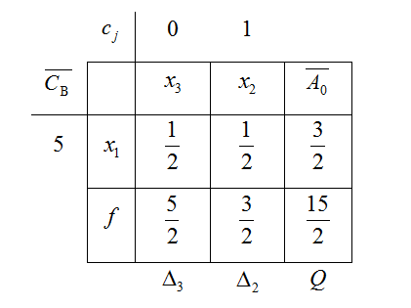
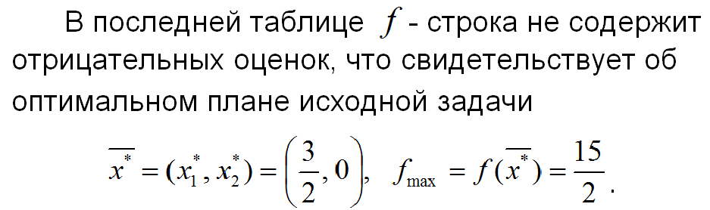
Таблица 6.1

Slide 40

Однако полученное решение не
удовлетворяет требованиям целочисленности.
Следовательно, в соответствии с методом
Гомори, необходимо ввести дополнительное
ограничение. Для этого в оптимальной
таблице выбираем нецелую переменную с
максимальной дробной частью. В
рассматриваемом примере .
Для этой переменной записываем
дополнительное ограничение Гомори

Slide 41
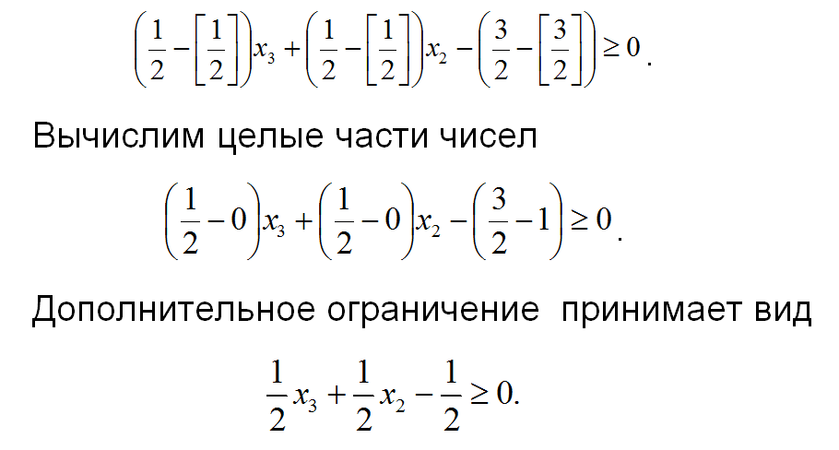

Slide 42
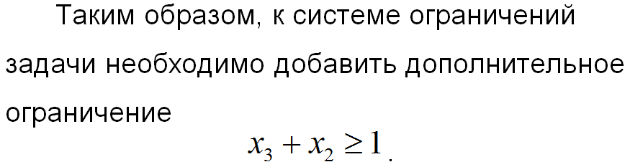
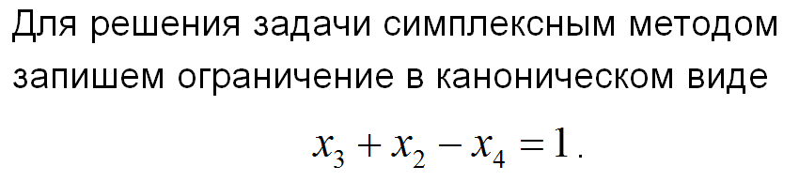

Slide 43
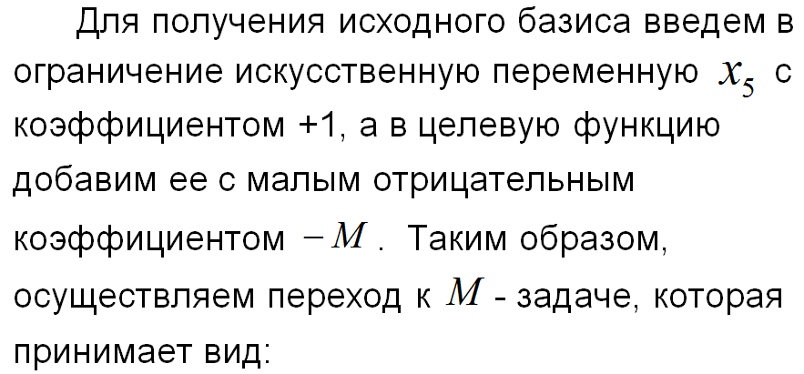
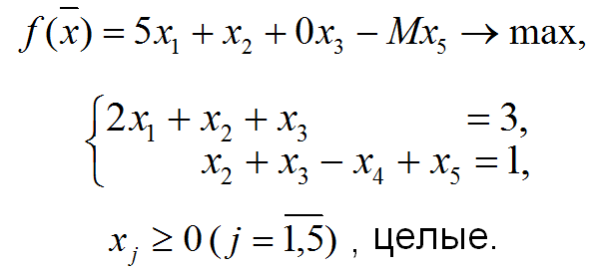

Slide 44
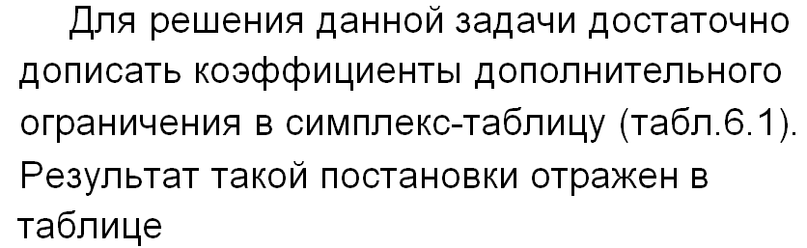
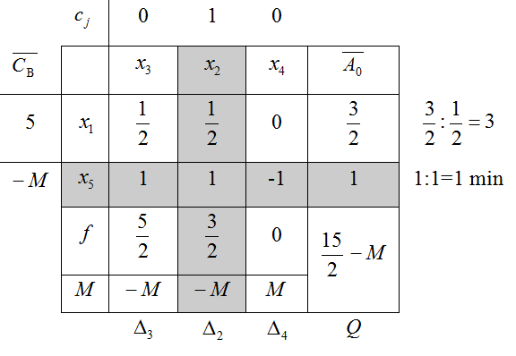

Slide 45
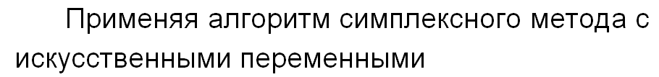
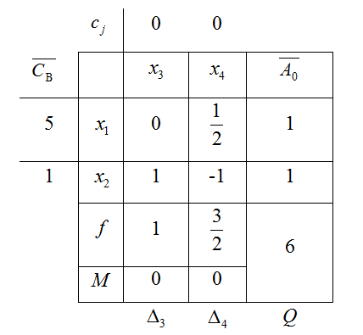
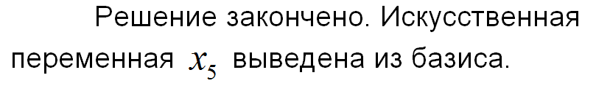

Slide 46
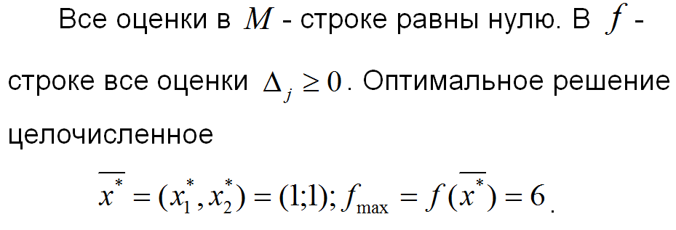

Slide 47



Slide 48


Slide 49


Slide 50


Slide 51


Slide 52
Решение задач ЦЛП с помощью надстройки Excel «Поиск решения»
Для решения задачи ЦЛП с помощью оптимизатора Excel «Поиск решения», достаточно добавить к обычным ограничениям задачи еще одно требование – условие целочисленности переменных.
Рассмотрим процесс подготовки и решения задачи ЦЛП на следующем примере.

Slide 53


Slide 54


Slide 55


Slide 56


Slide 57



Slide 58


